Slide 1

Backup/ Restore MongoDB baze podataka
Kristina Joksimović 1805

Slide 2
Sadržaj
Uvod
Padovi i oporavak
MongoDB
Načini oporavka u MongoDB
Pregled

Slide 3
Uvod
Padovi – sastavni deo današnjih baza podataka
Pad:
  Transakcije – logička greška, izuzetak
  Sistema – fizički problemi, nestanak struje, greška OS
  Medija – kvar ili korupcija diska
ACID svojstva transakcije

Slide 4
Oporavak
Akcije tokom normalnog funkcionisanja + akcije nakon pada
Pomoćne strukture rezervna kopija baze (backup) i log datoteka
Commit/ Abort
Write Ahead Logging
ARIES: Analiza, REDO, UNDO
RTO (Recovery Time Objective) i RPO (Recovery Point Objective)

Slide 5
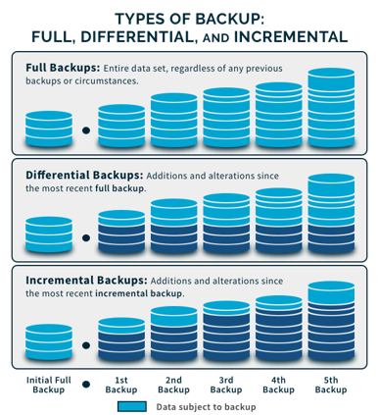
MongoDB
Bekap = čuvanje:
  Potpuni – cele baze,
  Inkrementalni – izmena nakon poslednjeg bekapa,
  Diferencijalni – izmene od poslednjeg potpunog bekapa.
WiredTiger storage

Slide 6
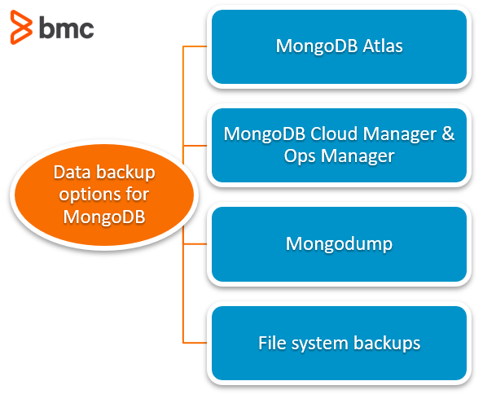
Načini oporavka u MongoDB
Četiri porodice metoda:
  MongoDB Atlas
  Cloud/ Ops Manager
  Mongodump
  Snapshot fajl sistema

Slide 7
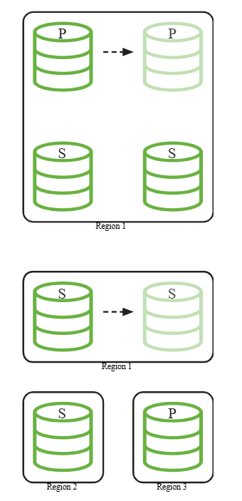
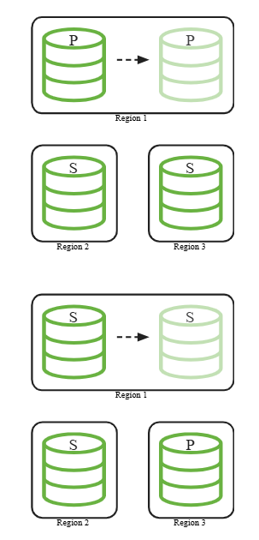
Atlas Backup
Kreiranje snimka tj. beleženje trenutnog stanja klastera (podaci + podešavanja)
Sekundarni čvor i inkrementalni snapshot
Cloud Backup
Continuous Cloud Backup – PITR (Point In Time Recovery) , čuva se oplog za oporavak na tačno vreme
Oporavkom upravlja Atlas, nema potrebe za dodatnom orkestracijom
Nedostupni za M0
Single-Region vs Multi-Region
Cluster Backup

Slide 8
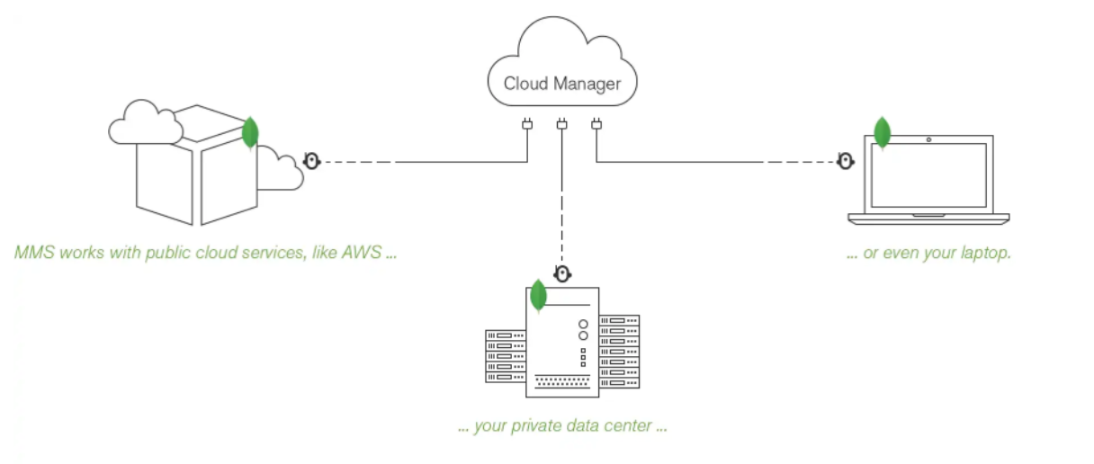
Cloud/ Ops Manager
Cloud Manager
Samostalna orkestracija uz podršku hostovanog servisa za bekap, nadzor i automatizaciju
Cloud Manager upravlja MongoDB instancama gde god da su pokrenute
Ops Manager pruža istu platformu uz mogućnost pokretanja na sopstvenoj infrastrukturi
PITR

Slide 9
Snapshot fajl sistema
Fizički oporavak sistema pomoću snapshot-a
Zamrzavanje stanja podataka bez prolazak kroz dokumente – velika brzina
Checkpoints
Snapshot mora obuhvatiti i log datoteku
Ne podržava PITR

Slide 10


Mongodump/ mongorestore
Logička kopija podataka – lak prenos između okruženja
Granularnost - pogodan za selektivni oporavak i migracije
Ponovna izgradnja indeksa pri oporavku (podrazumevano)

Slide 11
Pregled
Izbor na osnovu performansi
Nizak RTO – kratko vreme oporavka – fizički snapshot
Nizak RPO – mali gubitak podataka, često omogućen PITR – Atlas Continuous Cloud, Cloud/ Ops Manager
Mala operativna složenost – rešenja koja pružaju orkestraciju (Atlas Backup) i jednostavne komande (mongodump/ mongorestore)
Samostalne instance – snapshot fajl Sistema ili mongodump/ mongorestore, klasteri – kombinovanje
Testiranje bekapa

Slide 12

Hvala na pažnji

